Slide 1










OPALIA RECORDATI
PFE BOOK 2023
35 ANS D’ENGAGEMENT
Au service du Patient
27 Avenue de la Livre Sterling – Les Berges du Lac II - Tunis
Z.I Kalaât El Andalous, 2022 - Ariana
www.opaliarecordati.com
71 196 359
Suivez-nous sur :

Slide 2
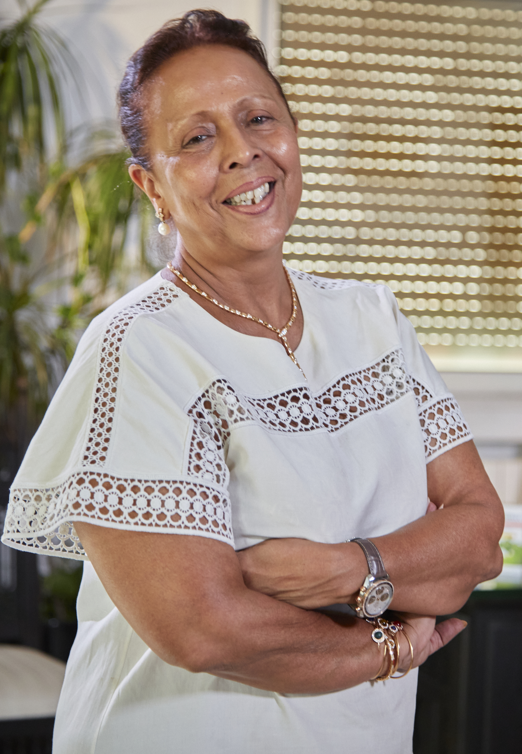

Mot du Directeur Général
Partage, communication et esprit d’équipe sont les maitres mots de notre succès. Nous avons vécu beaucoup de changements en cette dernière période, que cela soit politique, économique ou sanitaire. Et c’est durant ces circonstances particulières que nous démontrons notre force via notre union, engagement et cohésion.
En effet le monde change et nous changeons avec, pour un avenir meilleur. Nous avons toujours su faire preuve d’une grande agilité dans notre système de management pour un avenir où la voix de chacun d’entre vous compte considérablement et dans lequel, nous atteindrons tous ensemble, nos objectifs, voire les surpasser.
C’est dans une optique de D&I faisant preuve d’une grande ouverture d’esprit que j’ai l’immense plaisir de donner la main à des jeunes talents pleins d’énergie et de volonté pour innover et évoluer ensemble.
Je suis persuadée que l’acquisition des jeunes talents motivés et bien éduqués ne peut que renforcer la durabilité de notre business.
Mon intime conviction, qu’un employé heureux est un employé plus productif. Le bien-être professionnel de chacun de mes collaborateurs, étant, en effet, un tremplin pour hisser toute la société.
L’objectif, in fine est de mobiliser les potentiels, à fédérer et à faire converger les engagements individuels et collectifs vers l’industrie 4.0.
Ensemble, nous continuerons à nous améliorer, à grandir et à bâtir l’avenir de notre société !
Dr. Alya EL HEDDA
Fondatrice et Directrice Générale d’OPALIA RECORDATI

Slide 3
Qui sommes-nous ?
Nous sommes leaders dans l’industrie pharmaceutique avec 35 ans d’expérience et d’engagement au service des gens les plus démunis.
+ 220 AMM
OPALIA RECORDATI, leader dans son secteur en Tunisie, est aujourd’hui le laboratoire de référence au Maghreb, en Afrique (Est et Ouest) et au Moyen-Orient.
+ 400 Employés
OPALIA RECORDATI offre un milieu favorable pour ses collaborateurs et encourage les jeunes talents à rêver GRAND. « D&I, Gender Equality and Agile Framework »

Slide 4
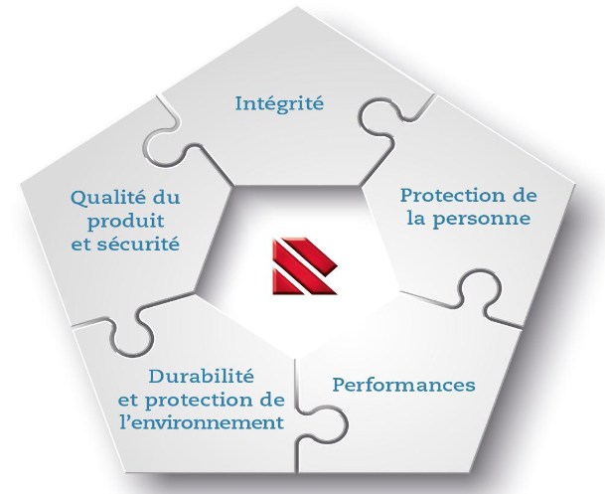


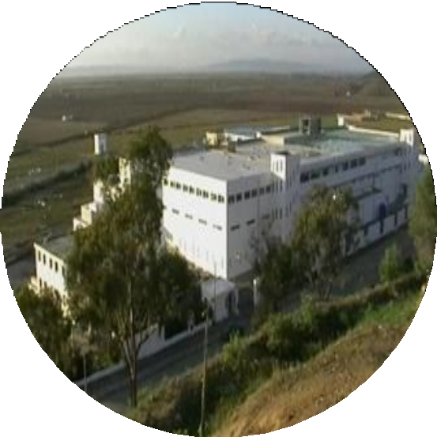

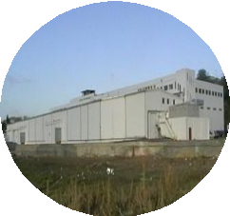


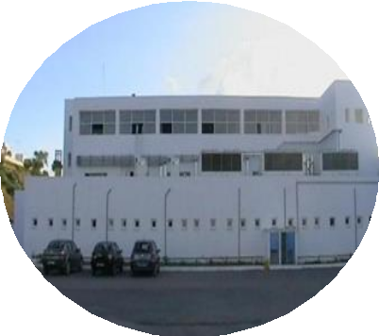


Pourquoi OPALIA RECORDATI ?
Nous sommes le laboratoire de confiance pour une meilleure santé et vie des patients.
Nous mettons l’humain au cœur de nos priorités. Notre mission principale est de rendre service au patient en lui garantissant un traitement accessible et de bonne qualité selon les normes internationales.
Nos certifications
ISO 9001, ISO 14001, ISO 45001, ISO 13485, ISO 27001, GC-MARK
Nos valeurs

Slide 5
Logistique et Supply chain
Sujet 1 :
Digitalisation des flux de livraison des MP/AC à la production : Gestion à travers les terminaux mobiles de tout le flux ; de la préparation des BL des MP/AC jusqu’à leurs réceptions par les différents Blocks de la PROD.
Sujet 2 :
Digitalisation des réceptions physiques des MP/AC : de la pesée à l’enregistrement des données sur l’ERP.
Sujet 3 :
Digitalisation des livraisons des commandes clients : optimisation des solutions existantes à Opalia.
Sujet 4 :
Solutions de tracking et tracing de stock : suivi en temps réel des MP/AC et PF d’Opalia pour optimiser la sécurisation de stock.
Sujet 5 :
Warehouse management system ou WMS appliqué à l’industrie pharmaceutique.

Slide 6
Production et Maintenance
Sujet 1 : Digitalisation du process de nettoyage
Eliminer les check-lists de nettoyage et mettre en place un système de suivi de nettoyage des équipements et des salles en accordant des QR Codes à chaque équipement/salle
Sujet 2 :
Etude et implémentation d’un système de contrôle et d’acquisition de données de production en temps réel dans un concept d’Industrie 4.0
Sujet 3 : Gestion et centralisation d’alarmes des équipements d'utilités du site de production
- Effectuer un état de lieux des équipements d’utilités
- Identifier et élaborer les besoins.
- Proposer des solutions pertinentes à un coût abordable.
- Réaliser une armoire de visualisation et de commande des alarmes.
Sujet 4 :
Optimisation de la station de traitement et d’épuration des eaux usées

Slide 7
Ressources Humaines
Sujet 1 :
Digitalisation de l’un de nos process RH via l’interfaçage entre deux plateformes déjà existantes.
Sujet 2 :
Mise en place d’un Gender Equality Plan basé sur les données de base de l’entreprise en matière de ressources humaines
Sujet 3 :
Le marketing RH : Comment évoluer le marketing RH avec une maturité sociale et digitale ?

Slide 8
IT
Sujet 1 : Domaine IOT
PrintConnect :
Mise en place d’une plateforme IOT pour la collecte des data des imprimantes connectées dans un environnement partagé.
Technologie & Environnement : Python, PHP, MySQL
Formation : Ingénieur \Master
Période : 4 mois
Sujet 2 : Domaine DEV
Echantillothèque :
Mise en place d’une plateforme innovante qui assure la digitalisation des demandes Échantillons avec signature numérique.
Technologie & Environnement : PHP, MySQL
Formation : Ingénieur \Master
Période : 4 mois
Sujet 3 : Domaine IT Security
Automate Security Awareness Platform :
Refonte et déploiement d’une plateforme de sensibilisation pour aider les employeurs à développer des compétences pratiques et solides en matière de Cybersecurity.
Technologie & Environnement : Microsoft, SharePoint, MySQL
Formation : Ingénieur \Master Sécurité d’information\Cybersecurity
Période : 4 mois

Slide 9
IT
Sujet 4 : Domaine IT Security
ISO27001&2-Version 2022 :
Migration du SMSI présent vers ISO27001:2022.
Technologie & Environnement : Power BI, Microsoft Power Automate: iso27001/2 version 2022
Formation: Ingénieur \Master Sécurité d’information\Cybersecurity
Période : 4 mois
Sujet 5 : Metaverse, Innovation & RA
CARDIOVASCULAR SYSTEM Simulation :
Mise en place d’une plateforme d’éducation en Metaverse permettant de faciliter l’apprentissage dans un environnement de réalité virtuelle.
Technologie & Environnement : PHP, Python, Microsoft Product, HoloLens 2, Visual Studio, HoloLens 2 Emulator, MRTK
Formation : Ingénieur \Master
Période : 6 mois
Sujet 6 : Domaine Metaverse, Innovation & RA
Warehouse Connect Simulation :
Etude, Conception et Optimisation des process de gestion de l’entrepôt avec une simulation 3D.
Technologie & Environnement :Lean Manufactoring, RFID, Python, Microsoft Product, HoloLens 2, Visual Studio, HoloLens 2 Emulator, MRTK
Formation : Ingénieur \Master
Période : 6 mois

Slide 10
Sales and Marketing
Sujet 1 : Analyse des données
Développement d’une solution pour aider à analyser les budgets alloués par région.
Sujet 2 : SFE
Digitalisation du process de calcul des frais
Sujet 3 : Marketing 4.0
Mise en place de la stratégie 5 A (Aware, Appeal, Ask, Act and Advocate) pour avoir un client connecté et social
Sujet 4 :Gaming
Développement d’un jeu vidéo ayant pour but l’éducation de nos parties prenantes tout en gardant l’esprit du gaming

Slide 11
Project Office Management
Sujet 1 : Sustainability et DMQ
Etude de faisabilité du packaging écoresponsable en industrie pharmaceutique
Sujet 2 : Sustainability et R&D
Etude de faisabilité et développement d’une solution pour la recyclabilité des réactifs et des solvants
Sujet 3 : Sustainability et R&D
Etude de projet de lancement d’un produit 100 % biosourcé
Sujet 4 : Change Management
Mise en place d’un processus de conduite de changement pour la gestion des projets au sein de l’entreprise

Slide 12
DAF
Sujet : Comptabilité Transactionnelle
La révolution digitale de la fonction comptable: optimisation du temps consacré à la production des données et accroitre le temps dédié à l’analyse des données tout en respectant la technicité comptable & la pression fiscale.
L’objectif sera:
L’automatisation des processus d’enregistrement (traitement des factures achats)
Les chat bots pour répondre aux fournisseurs sur le traitement de leurs factures
Dématérialisation des flux de document

Slide 13
Comment POSTULER ?
Il suffit d’adresser votre candidature à notre spécialiste RH via l’adresse mail suivante bslimane.e@opaliarecordati.com et de bien mentionner le nom du sujet qui vous intéresse le plus. Chaque candidat est appelé à choisir un seul sujet.
Nos contacts
Siège commercial : 27, Avenue de la Livre Sterling, les Berges du Lac 2 - 1053 Tunis Tél : (+216) 71 19 63 57 / Fax : (+216) 71 19 63 59 Site de production : Z.I. Kalaat Al Andalouss – 2022 Ariana Tél : (+216) 70 55 90 70 / (+216) 70 55 90 64 / Fax : (+216) 70 55 91 84 E-mail : contact@opaliarecordati.com

